Slide 1
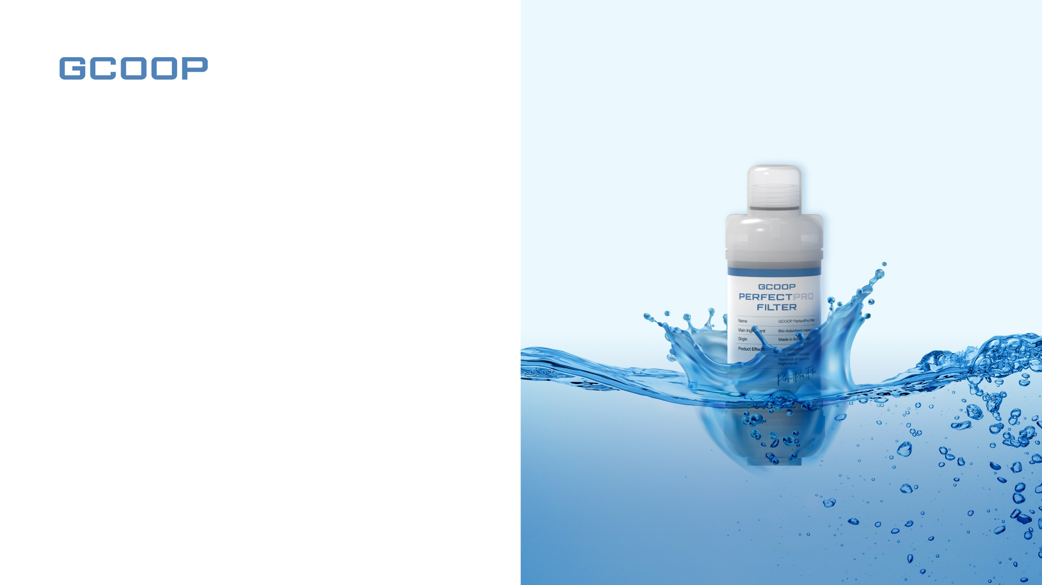

GCOOP
PERFECT FILTER
PROPOSAL FILTER
· 본 자료는 내부 교육용 자료 입니다. 외부 유출을 금하여 주시기 바랍니다.

Slide 2

과대 광고에 대한 법률
지쿱은 모든 회원 분이 과대광고로 인하여, 피해가
가지 않도록 건전한 광고 문화에 힘쓰고 있습니다.
아래의 관련 법률을 참고하시어, 허위 과대광고로
이어지지 않도록 많은 협조 부탁드립니다.
사실과 다르게 표시ㆍ광고하거나 사실을 지나치게 부풀려 표시ㆍ광고를 하지 말 것
사실을 은폐하거나 축소하는 등의 방법으로 표시ㆍ광고를 하지 말 것
비교 대상 및 기준을 분명하게 밝히지 아니하거나 객관적인 근거 없이 자기 또는 자기의 상품이나 용역을 다른 사업자 또는
사업자단체나 다른 사업자등의 상품등과 비교하여 우량 또는 유리하다고 표시ㆍ광고를 하지 말 것
다른 사업자등 또는 다른 사업자등의 상품등에 관하여 객관적인 근거가 없는 내용으로 표시ㆍ광고하여 비방하거나 불리한
사실만을 표시ㆍ광고하여 비방하는 것을 하지 말 것
[발췌] 표시ㆍ광고의 공정화에 관한 법률(약칭: 표시광고법) [시행 2018. 12. 13.] [법률 제15699호, 2018. 6. 12., 일부개정]
제2장 부당한 표시·광고 행위의 금지 등 제3조(부당한 표시ㆍ광고 행위의 금지)
표시ㆍ광고의 공정화에 관한 법률 시행령 ( 약칭: 표시광고법 시행령 )[시행 2018. 12. 13.] [대통령령 제29333호, 2018. 12. 4., 일부개정]
제3조(부당한 표시ㆍ광고의 내용)

Slide 3
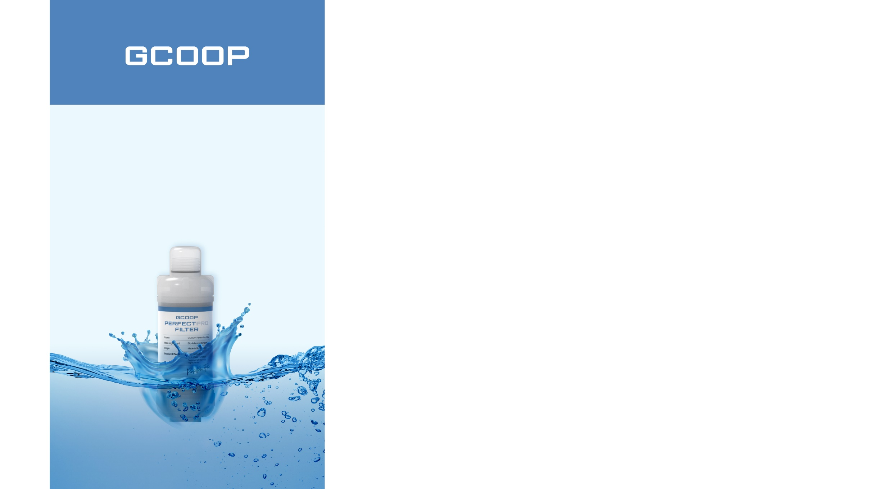
GCOOP
PERFECT FILTER
제품 개요
제품 특징
제품 TEST
제품 시험성적서
제품 특허증
제품 사양
제품 설치방법
제품구성
FAQ
CONTENTS.

Slide 4
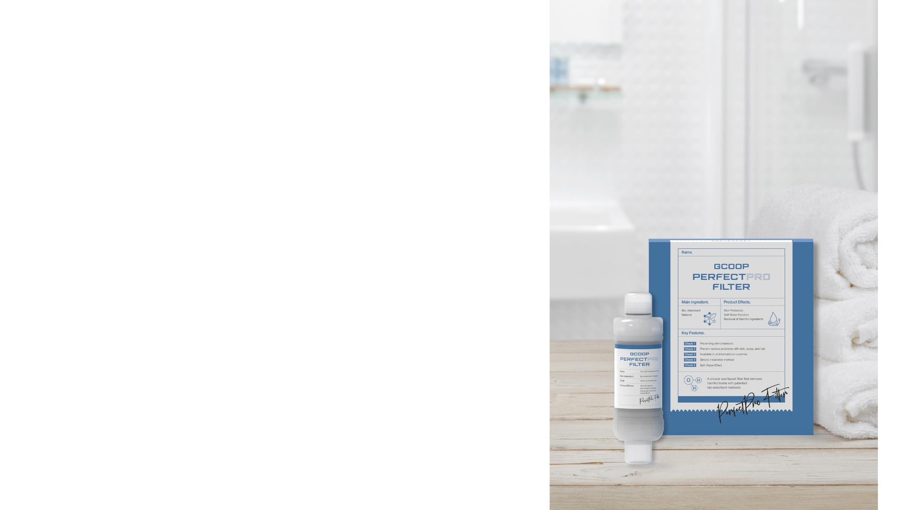
PERFECT FILTER
특허받은 바이오 흡착소재는 기존의 양이온 교환수지보다 흡착성능이 향상된 고성능 흡착소재로서 기존의 샤워필터에서 제거하지 못하는 물속에 포함 되어있는 경도성분(칼슘, 마그네슘) 및 인체에 유해한 중금속, 석회성분을 제거하고 물을 연수화하여 피부에 건강을 추구하는 제품입니다.
퍼펙트 필터는 이온성 오염물질(경도 성분, 중금속, 석회성분 등)을 제거하는 능력이 우수하고 기존 제품과는 차별화된 샤워필터로 물에 대한 트러블벗어나 피부 건강을 지키세요.

Slide 5

ISSUE
석회질 &
경수 TROUBLE #1
해외여행시 물속에 포함되어 있는
석회질, 이온성 중금속등은
피부 및 두피, 모발에 다양한 Trouble을
발생 시킵니다.
즐겁고 행복한 해외여행 중
다양한 Skin Trouble이 발생하지 않도록
GCOOP PERFECT FILTER로
관리하세요!

Slide 6
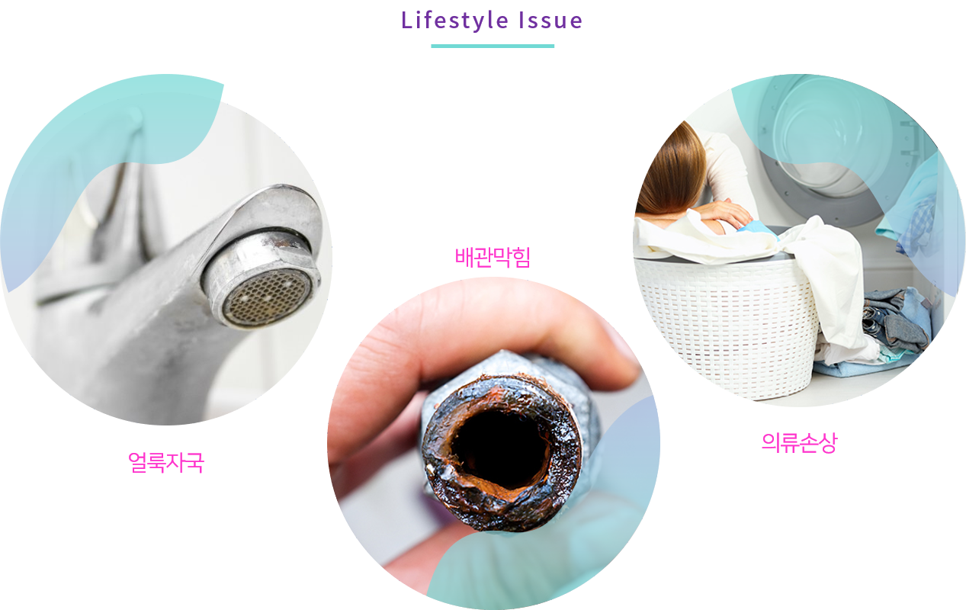
ISSUE
석회질 &
경수 TROUBLE #2
일상 생활중 석회질은 식기 세척후 식기 얼룩,
배관 막힘, 의류 세탁시 의류 손상등
다양한 생활 관련 Trouble을 발생 시킵니다.
석회질로 인한 생활관련 Issue
GCOOP PERFECT FILTER로 관리하세요.

Slide 7
제품특징
PERFECT FILTER
특허받은 바이오 흡착소재로 기존의 양이온 교환수지보다 탁월한 성능!!
석회수로 인한 두피/모발 손상, 피부 트러블 방지 효과
물안의 인체에 유해한 중금속 성분 제거 효과
석회수로 인한 표면 얼룩, 배관 막힘 등 방지 효과
물안의 잔류염소 제거 효과
언제어디서나 설치가 간편하여 해외에서도 사용 가능
공인인증시험 결과로 증명된 경도, 중금속, 석회, 미생물 등 개선 효과

Slide 8
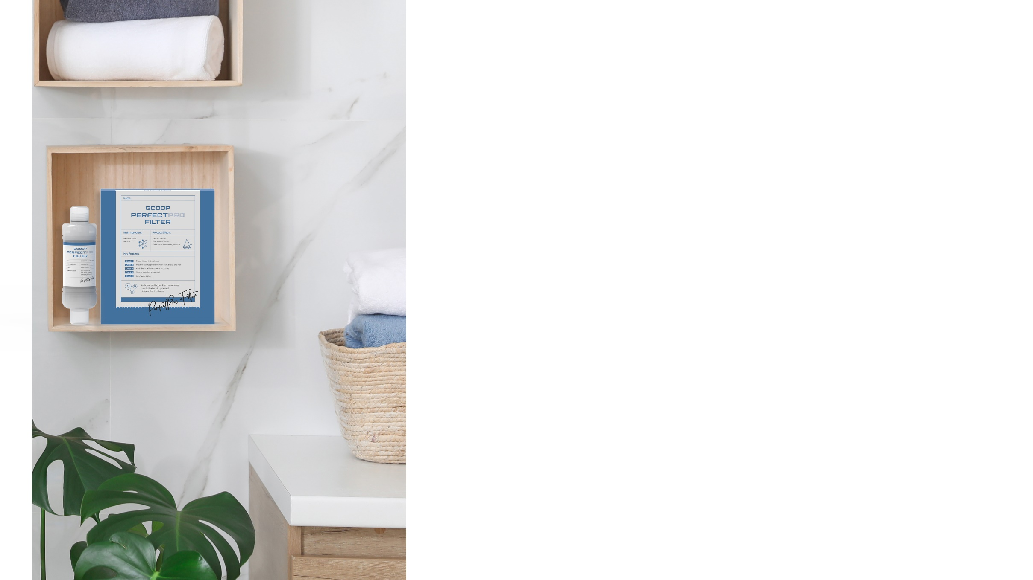
제품특징
PERFECT FILTER
Perfect Filter Benefit
#1. Beauty & skin care
Beauty_연수효과
GCOOP PERFECT FILTER는 물속에 포함되어 있는 경도 성분중 칼슘과 마그네슘을 효과적으로 흡착하여 온천수와 같이 부드러운 연수효과를 누릴 수 있습니다.
나트륨으로 리사이클하는 기존 연수기의 불편함을 해소하였습니다.
Skin Care_이온성 중금속 제거
GCOOP PERFECT FILTER는 물속에 포함되어 있는 피부트러블의 원인이 되는 이온성 중금속인 니켈, 비소, 납, 카드뮴을 흡착/제거 뛰어난 피부보습 및 피부 트러블 예방 및 완화에 도움을 드립니다.

Slide 9
제품특징
PERFECT FILTER
Perfect Filter Benefit
#2. 석회성분 제거
물속에 포함되어 있는 석회는 건조피부, 헤어 손상, 배관 막힘, 식기 얼룩, 의류손상등 다양한 문제점을 양산하며 생활 스트레스를 높이는 주요 원인이다.
GCOOP PERFECT FILTER는 물속 석회성분을 효율적으로 흡착 제거하는 고성능 자체개발 소재를 사용하고 있습니다.

Slide 10
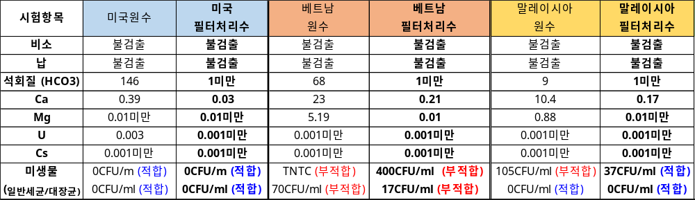
제품특징
PERFECT FILTER 국가별 테스트
* 한국화학융합시험연구원(KTR)에서 시험 진행하였음.(미생물 제외)
* 미생물에 대한 일반세균 기준 100CFU/ml 미만 적합, 대장균 미검출 적합 (국내기준)

Slide 11
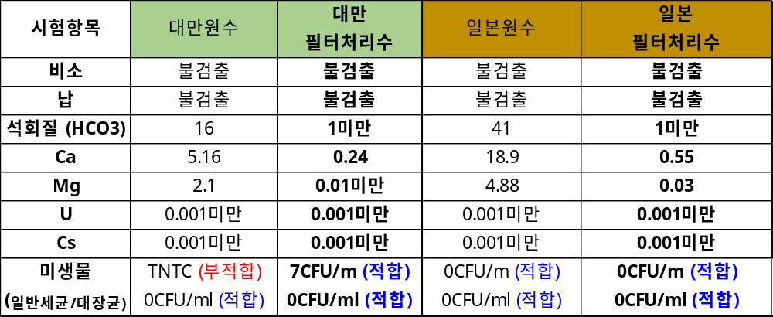
제품특징
PERFECT FILTER 국가별 테스트
* 한국화학융합시험연구원(KTR)에서 시험 진행하였음.(미생물 제외)
* 미생물에 대한 일반세균 기준 100CFU/ml 미만 적합, 대장균 미검출 적합 (국내기준)

Slide 12
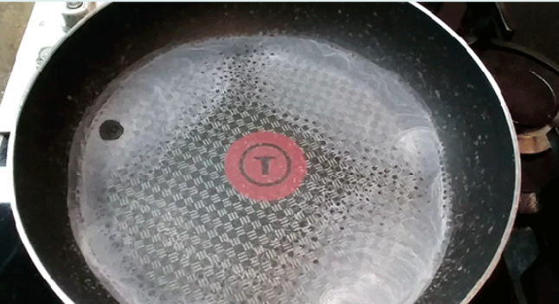
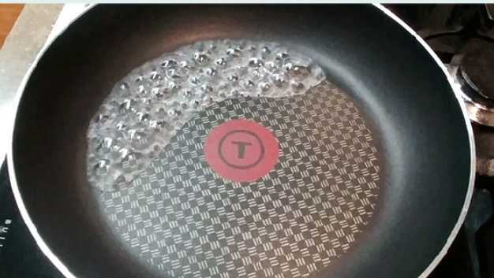
PERFECT FILTER TEST
석회성분제거 Test
PERFECT FILTER 사용전
PERFECT FILTER 사용후
* 수도물안에 불순물이 남아 있는 경우
* 수도물안에 불순물이 제거된 경우

Slide 13
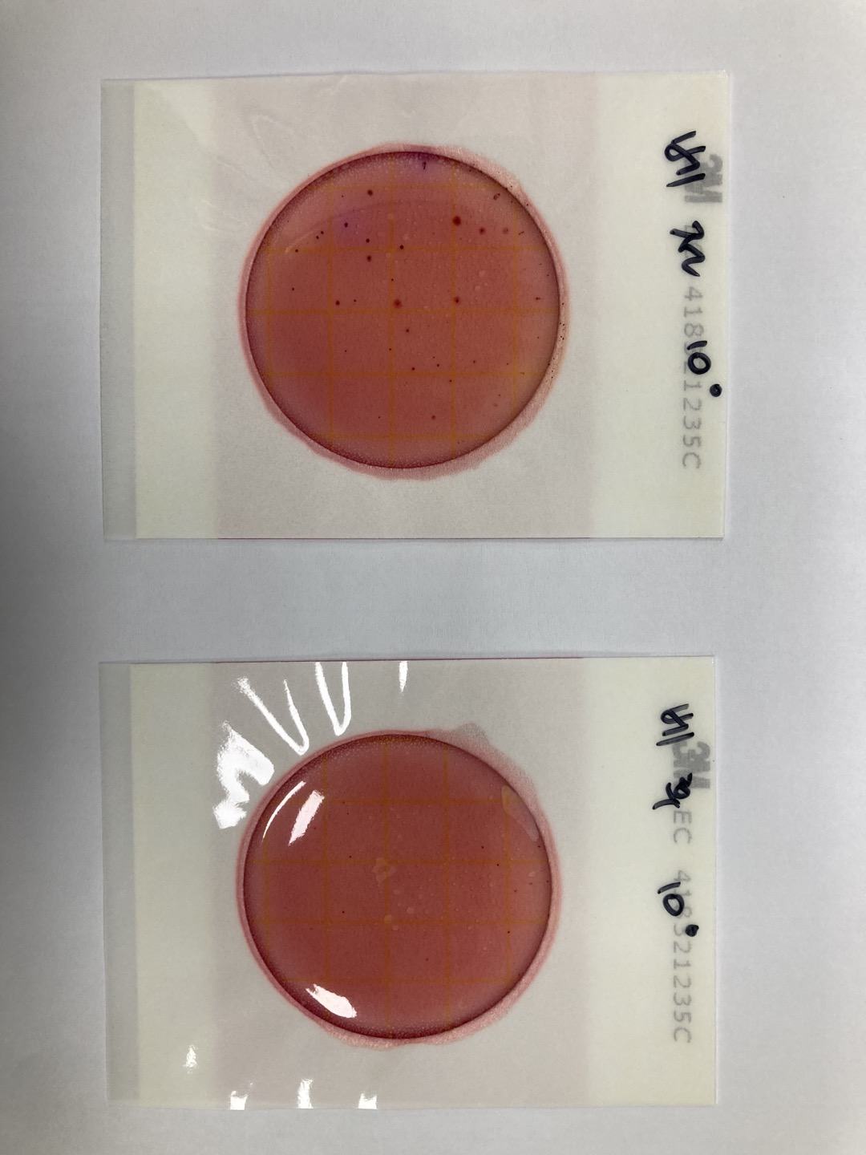
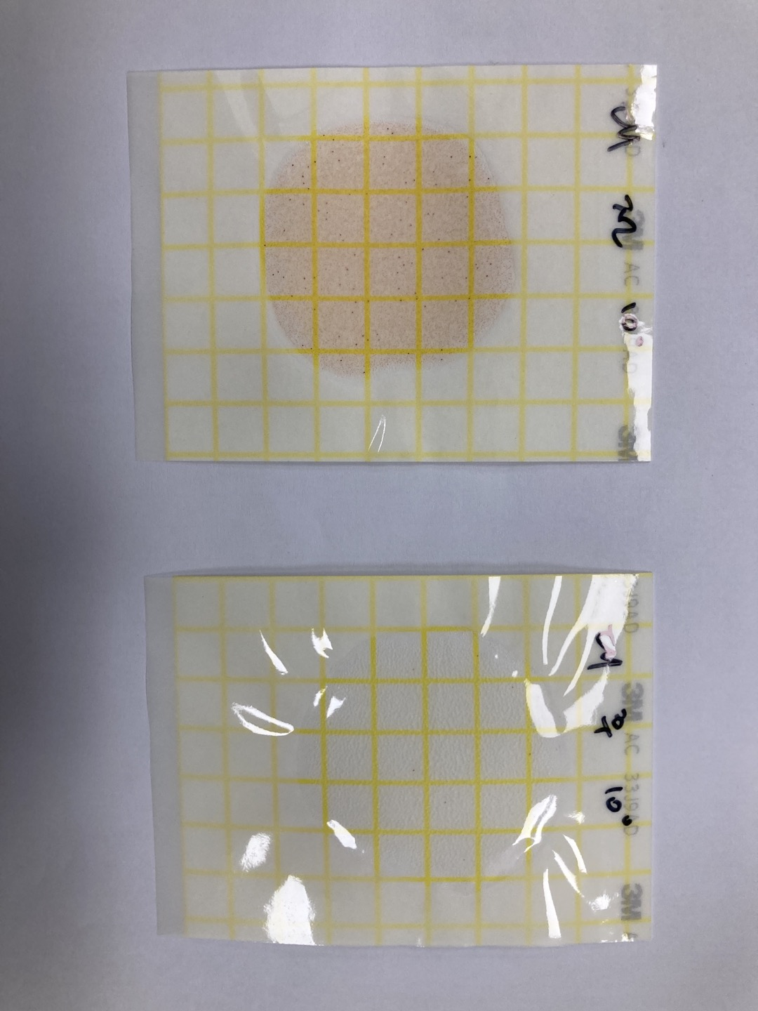
PERFECT FILTER TEST
미생물 Test
원수
병원성 세균
PERFECT FILTER 처리후
병원성 세균
원수
일반미생물
PERFECT FILTER 처리후
일반미생물
물안에 있는 병원성 세균과 일반미생물이 GCOOP PERFECT FILTER 처리 후 줄어드는 것을 확인할 수 있으며,
병원성 세균과 일반미생물을 제거해주는 효과가 있는 것을 알 수 있음

Slide 14
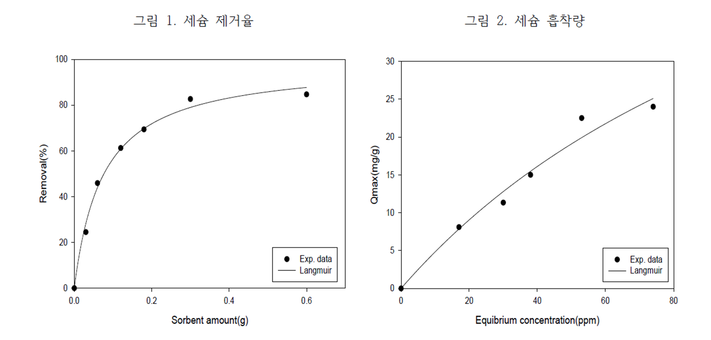
PERFECT FILTER TEST
세슘 제거 Test
세슘 제거율
#1. 실험 목표
- 세슘 흡착량 평가
제거율 (g)
#2. 실험 방법
세슘 최초 농도 : 100ppm
부피 : 30ml
시간 : 24hr
흡착제 : 바이오 흡착 소재
흡착재 사용량 (g)
흡착재 사용량 (g) | 0 | 0.03 | 0.06 | 0.12 | 0.18 | 0.3 | 0.6
세슘 최종농도 (ppm) | 98.00 | 74.00 | 53.00 | 38.00 | 30.00 | 17.00 | 15.00
세슘 흡착량 | - | 24.00 | 22.50 | 15.00 | 11.30 | 8.10 | 4.20
제거율 | - | 24.49 | 45.92 | 61.22 | 69.39 | 82.65 | 84.69

Slide 15
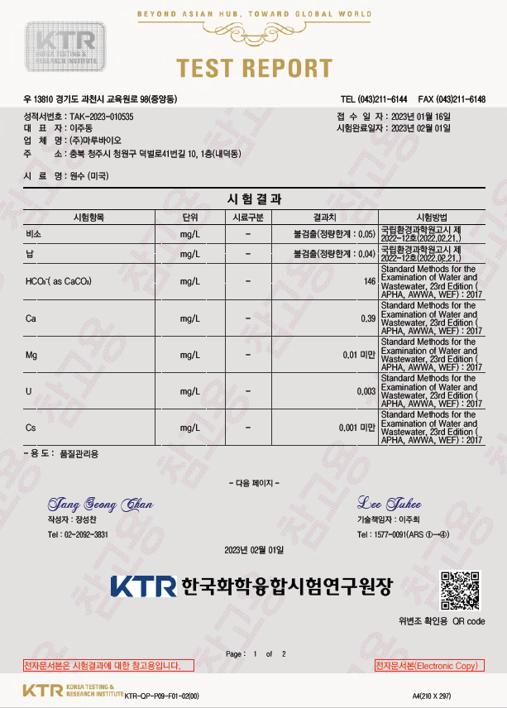
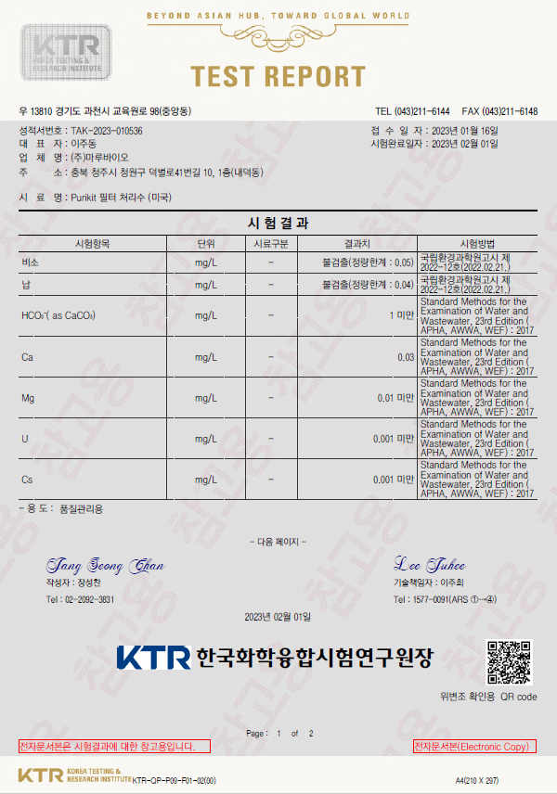
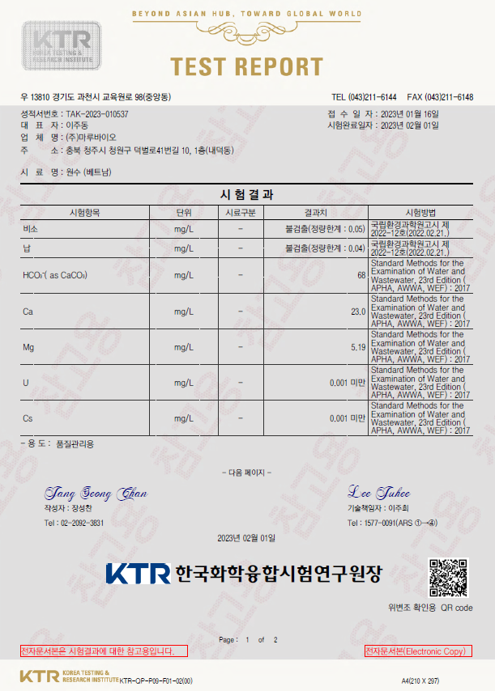

시험성적서
미국 원수
미국
PERFECT FILTER 처리후
베트남 원수
베트남
PERFECT FILTER 처리후

Slide 16
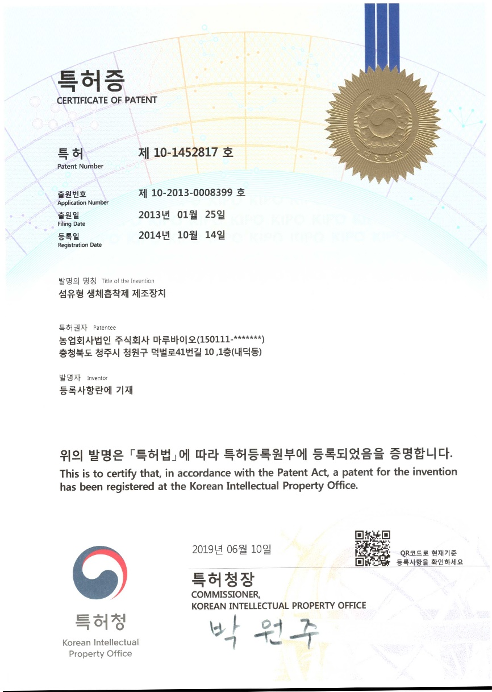
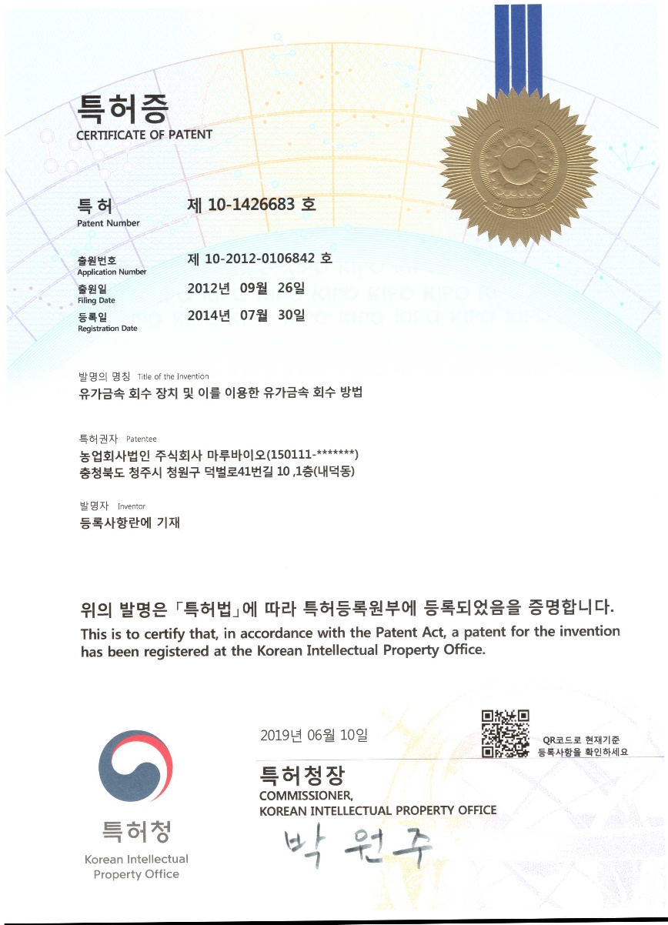
특허증

Slide 17
PERFECT FILTER Spec
제품용도
샤워필터
사용기간
수질 및 사용량에 따라 다름
유럽기준 : 약 2-4주, 동남아 기준: 약 3-5주
주 성 분
바이오 흡착소재 (특허제조)
제품중량
150g
재 질
PP
사용온도
50℃ 이하
사용압력
1~7 kg/㎠
제조/판매
㈜마루바이오
충청북도 청주시 청원구 덕벌로 41길 10
제조년월
별도표기
사용기한
개봉일로부터 3년
원 산 지
Made in Korea
고객센터
043-223-3473
홈페이지
www.purikit.com
제품용도
여행용 / 가정용 샤워필터

Slide 18
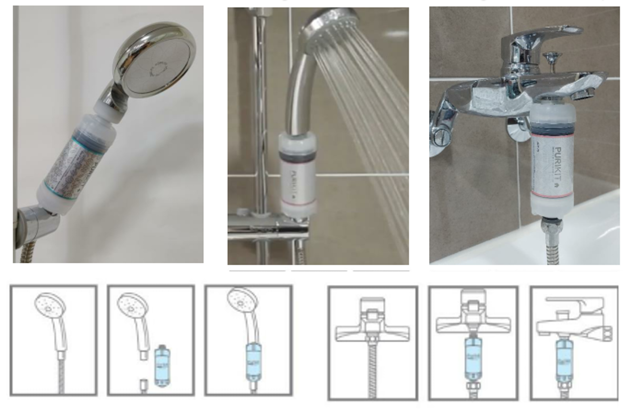
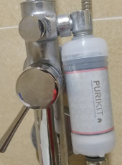
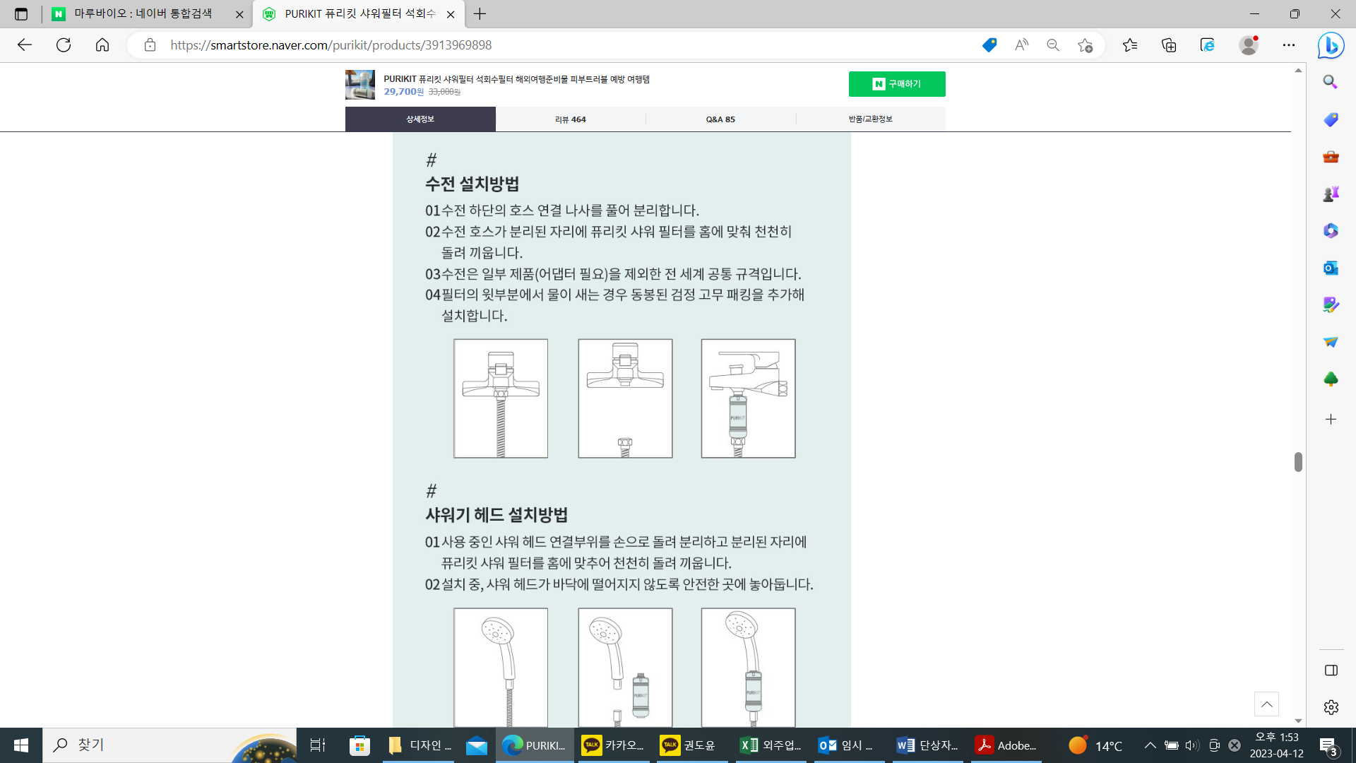
제품 설치방법
PERFECT FILTER 수전 설치방법
1. 수전 하단의 호스 연결 나사를 풀어 분리합니다.
2. 수전 호스가 분리된 자리에 지쿱 퍼펙트 필터를 홈에 맞춰 천천히 돌려 끼웁니다.
3. 수전은 일부 제품(어댑터 필요)을 제외한 전 세계 공통 규격입니다.
4. 필터의 윗부분에서 물이 새는 경우 동봉된 검정 고무 패킹을 추가해 설치합니다.
GCOOP
GCOOP

Slide 19
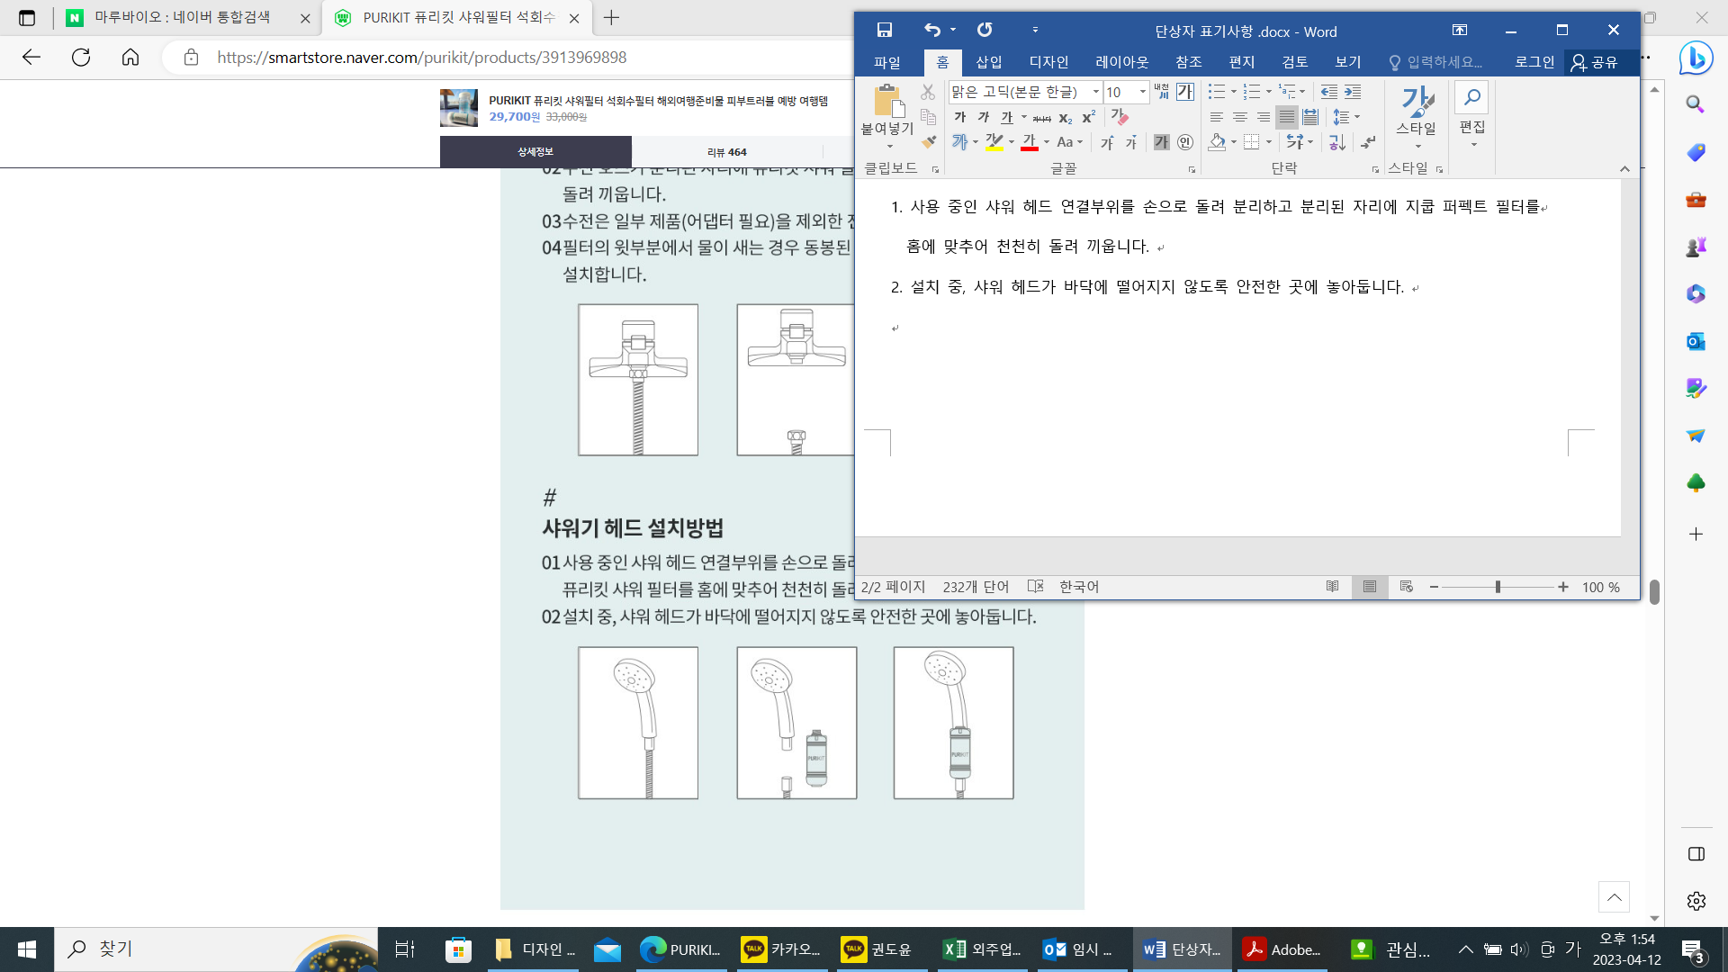
제품 설치방법
PERFECT FILTER 샤워기헤드 설치방법
사용 중인 샤워 헤드 연결부위를 손으로 돌려 분리하고 분리된 자리에 지쿱 퍼펙트 필터를홈에 맞추어 천천히 돌려 끼웁니다.
2. 설치 중, 샤워 헤드가 바닥에 떨어지지 않도록 안전한 곳에 놓아둡니다.
GCOOP
GCOOP

Slide 20
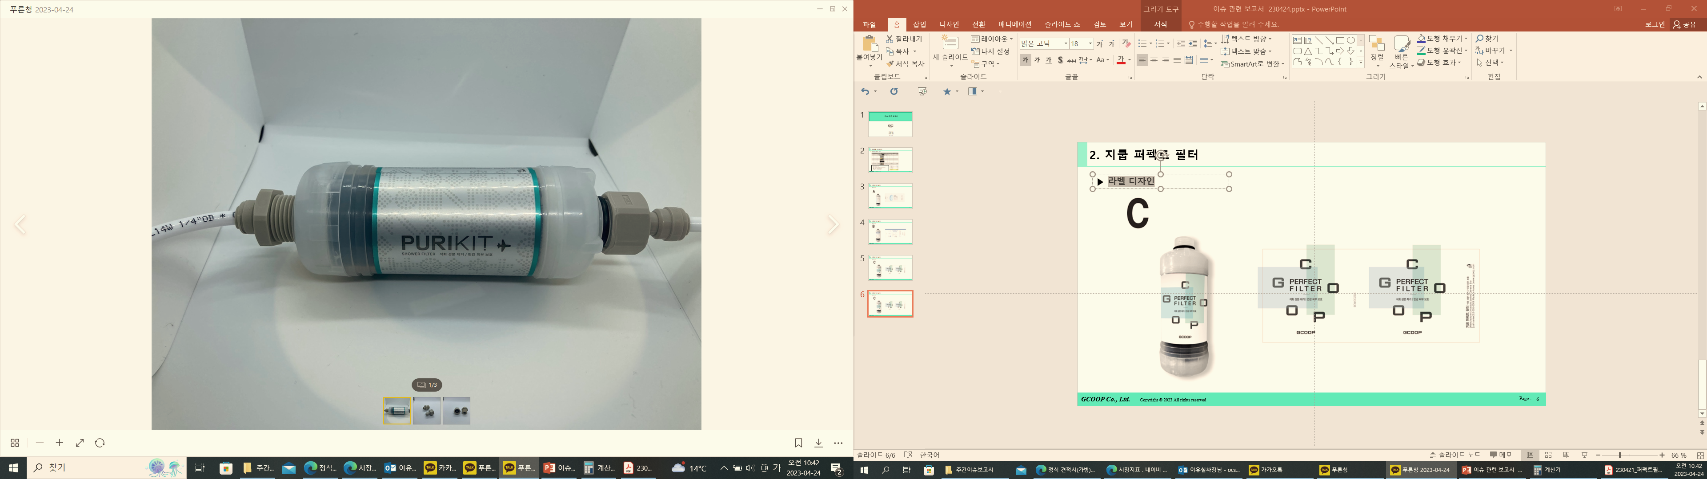
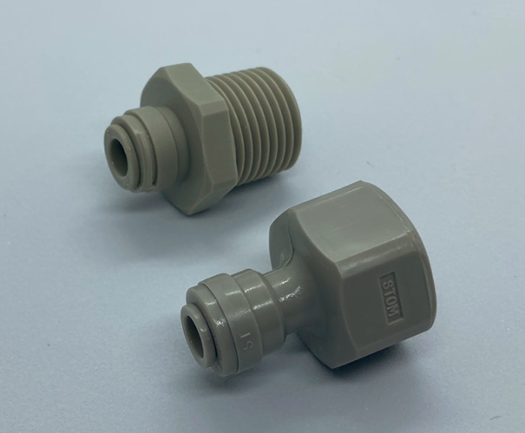
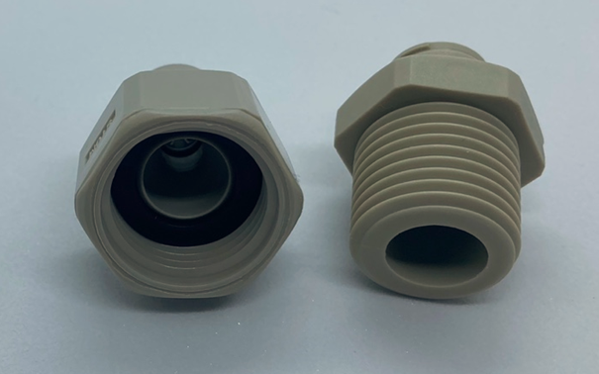
제품 설치방법
PERFECT FILTER 배관 크기가 다른 경우
GCOOP
PERFECT FILTER
배관의 크기가 다른 경우에는 배관 변환 아답터 등이 필요합니다.
배관의 크기 변환시 암나사와 수나사 모두 필요합니다.
정수기, 수도 배관 부속품 판매 업체에서 온라인으로 쉽게 구하실수 있습니다.
필터의 나사 크기는 ½” 입니다.

Slide 21
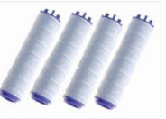
FAQ
PERFECT FILTER FAQ
1. 수많은 샤워필터나 샤워기필터와의 차별점은 무엇인가요?
1) 흰색 필터가 들어간 샤워헤드기
아래의 그림과 같은 세디먼트필터가 들어가는 샤워헤드 모양의 필터입니다.
흰색 원통형 필터는 Sediment 필터라고 하는데, 앙금이라는 뜻입니다. 단어의 뜻 그대로 녹알갱이 같은 작은 크기의 불순물을 촘촘한 구조의 필터가 걸러주는 것입니다. 염소제거볼 등 다른 기능을 하는 소재의 추가가 없다면 이 필터의 기능은 녹, 스케일 등의 작은 입자 제거 외에는 다른 기능은 없습니다.

Slide 22
FAQ
PERFECT FILTER FAQ
1. 수많은 샤워필터나 샤워기필터와의 차별점은 무엇인가요?
2) 일반 샤워필터
샤워헤드와 호스 사이에 끼워서 사용하는 필터로 지쿱 퍼펙트 필터와 겉모습은 거의 같습니다. 일반적으로 많이 나오는 제품으로 많이 접해
보셨을 겁니다. 하지만 겉모습만 비슷하지만 기능은 완전히 다릅니다. 보통 새디먼트 필터와 비타민 C 또는 향 등을 추가한 제품으로
작은 입자, 잔류 염소 제거, 물의 향을 바꾸는 등의 기능만 추가된 제품입니다.
3) 지쿱 퍼펙트 필터
특허받은 바이오 흡착 소재가 물속의 이온을 이온결합을 통해 흡착하는 방식입니다.
바이오 흡착 소재가 석회성분, 중금속을 이온결함을 통해 흡착하고, 센물(경수)의 원인인 Ca, Mg 이온도 흡착하여 연수기의 기능도 있는
다른 필터와는 차별화된 필터입니다. 특히 해외에서 석회수로 인한 여러가지 피부 및 모발/두피 등의 문제도 해결해주며, 석회질이 함유된
물로 인한 식기 세척의 얼룩도 방지하여 줍니다.

Slide 23
FAQ
PERFECT FILTER FAQ
2. 사용 가능 기간은 얼마나 되나요?
일정량의 바이오 흡착 소재가 흡착할 수 있는 이온의 양은 한계가 있습니다. 따라서, 원수(수돗물 또는 지하수 등)에 포함된 석회나 중금속의
함유량이 많거나, 수압에 의해 통과하는 물의 양이 많아지면 사용 가능 기간이 줄어들게 됩니다. 사용기간은 유럽에서 약 2 – 4주, 동남아에서
약 3주 – 5주 사용 가능합니다.
3. 교체시기는 어떻게 확인 가능한가요?
유해성분 흡착방식으로 시각적(눈)으로 확인할 수 있는 기술적으로 어려우며, 원수의 상태, 사용량이 모두 다름으로 인하여 교체시기를
확정하는 것은 어렵습니다. 사용하시면 피부로 교체시기를 바로 아실 수 있습니다.
4. 나사선 규격은 어떻게 되며, 어디서나 사용 가능한가요?
글로벌 표준규격인 G 1/2”(1/2 인치)를 사용하여 99%이상 샤워기에 사용가능 합니다. 해바라기수전이나 세면대 수전 또는 유럽, 미국 등의
해외에서 가끔 수도 배관이 다른 경우가 있습니다. 이럴 경우에는 현지에서 수도 배관 아답터 (커플링) 등은 같은 배관 크기를 변경하여 주는
부속품을 구매하여 사용하시면 됩니다.

Slide 24
FAQ
PERFECT FILTER FAQ
5. 필터 통과한 물을 마셔도 되나요?
지쿱 퍼펙트 필터는 신체를 세정하거나, 식기를 세척할 수 있게 개발된 제품으로 음용, 수족관등 다른 용도로 사용하는 것을 권장하지 않습니다.
동남아, 남미 등은 정수 수준이 아주 낮아 필터로 개선 가능한 범위가 한계가 있습니다. 열악한 환경을 가진 곳에서 양치 할때도 생수를
사용하는 것이 좋습니다.

Slide 25
감사합니다.

